Slide 1
সকল শিক্ষার্থীকে আজকের পাঠে
২ মিঃ
স্বাগতম

Slide 2
পাঠ ঘোষণা ও পরিচিতিঃ
১ মিঃ
সুদীপ্ত কুমার বর্মা
সিনিয়র শিক্ষক (গণিত)
কালীরহাট উচ্চ বিদ্যালয়
পাটগ্রাম,লালমনিরহাট
মোবাঃ ০১৭১৭২৯২১২৮
শ্রেণিঃ নবম-দশম,
বিষয়ঃ গণিত
দ্বিতীয় অধ্যায় ,
বিশেষ পাঠঃ অনুশীলনী ২.২
সময়ঃ ৫০ মিঃ

Slide 3
১মিঃ
পূর্বজ্ঞান যাচাই
আমরা কখন একে অপরের সাথে কুলাকুলি বা করমর্দন করি?

Slide 4
১ মিঃ
তোমরা সবার সাথেই কি এভাবে খেলা কর?

Slide 5
এই পাঠ শেষে শিক্ষর্থীরা-
২ মিঃ
অন্বয় ও ফাংশন ব্যাখ্যা করতে পারবে।
ডোমেন ও রেঞ্জ কি ব্যাখ্যা করতে পারবে।
ফাংশনের ডোমেন ও রেঞ্জ নির্ণয় করতে পারবে।
ফাংশনের লেখচিত্র অংকন করতে পারবে।

Slide 6
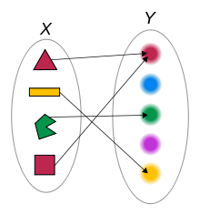
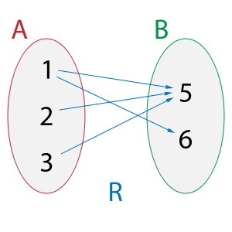
অন্বয় বা সম্পর্ক বা রিলেশনঃ
২মিঃ
যদি A ও B দুইটি সেট হয় ,তবে সেটদ্বয়ের কার্তেসীয় গুণজ A×B সেটের অন্তর্গত ক্রমজোড়
গুলোর অশুন্য উপসেট R কে A সেট হতে B সেটের একটি অন্বয় বা সম্পর্ক বলা হয়।
এখানে R সেট A×B সেটের একটি উপসেট অর্থাৎ, R$⊆A×B.$

Slide 7
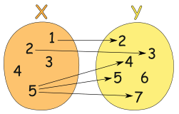
২ মিঃ
$X=\left\{1,2,3,4,5,\right\} Y=\left\{2,3,4,5,6,7\right\}$ দুটি সেট।
সেটদ্বয়ের অন্বয় R={($1,2),\left(2,3\right),\left(5,4\right),\left(5,5\right),(5,7)\} দেখানো হল।$

Slide 8
যদি $A=\left\{1,2,3\right\},B=\left\{0,2,4\right\}এবং A ও Bএর উপাদানের মধ্যে x=y−1$
সম্পর্ক বিবেচনায় থাকে ,তবে অন্বয়টি বর্ণনা কর।
সমাধানঃ দেওয়া আছে ,$A=\left\{1,2,\right\}, B=\left\{0,2,4\right\}$
প্রশ্নানুসারে ,অন্বয় $R=\left\{\left(x,y\right):x∈A, y∈B এবং x=y−1\right\}$
এখানে, $A×B=\left\{1,2,3\right\}×\left\{0,2,4\right\}$
=$\left\{\left(1,0\right),\left(1,2\right),\left(1,4\right),\left(2,0\right),\left(2,2\right),\left(2,4\right),\left(3,0\right),\left(3,2\right),\left(3,4\right)\right\}$
$∴R=\{\left(1,2\right),\left(3,4\right)\}$ (Ans)
৪মিঃ

Slide 9
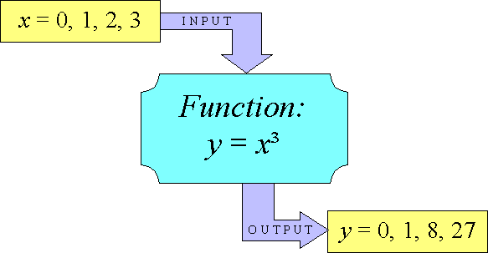
৪ মিঃ
ফাংশনঃ
উপরের চিত্রটি পর্যবেক্ষণ করলে দেখা যায়, যখন,$Y=x^{3} তখন x=0 হলে,$
$$y=0,x=1হলে,y=1, x=2,হলে,y=8,x=3 হলে,y=27$$
অর্থাৎ ,$x এর এক একটি মানের জন্য y এর ভিন্ন ভিন্ন মান পাওয়া যায় এবং x ও$
$$y এর মধ্যে সম্পর্ক তৈরী হয় y=x^{3} দ্বারা ।সুতরাং ,দুটি চলক x ও y এমন$$
$$ভাবে সম্পর্কযুক্ত যেন x এর যে কোন মানের জন্য y এর একটি মান পাওয়া যায়,$$
$$তবে yকে x এর ফাংশন বলা হয়। x এরফাংশন কে f\left(x\right),g\left(x\right),F\left(x\right)এ$$
প্রকাশ করা হয়।

Slide 10
# $f\left(x\right)=x^{3}+{ax}^{2}−3x−6 হয়,তবে a এর কোন$
মানের জন্য $f\left(−2\right)=0 হবে ?$
সমাধানঃ দেওয়া আছে, $f\left(x\right)=x^{3}+{ax}^{2}−3x−6$
$$∴f\left(−2\right)={(−2)}^{3}+a{(−2)}^{2}−3\left(−2\right)−6$$
$$=−8+4a+6−6=−8+4a=4a−8$$
কিন্তু, $f\left(−2\right)=0, ∴4a−8=0,বা, 4a=8,$
$$বা,a=2,$$
$$∴ a=2 হলে f\left(−2\right)=0 হবে।$$
৪ মিঃ

Slide 11
৫ মিঃ
# যদি $f\left(x\right)=\frac{3x+1}{3x−1} হয় , তবে \frac{f\left(\frac{1}{x}\right)+1}{f\left(\frac{1}{x}\right)−1} এর মান নির্ণয় কর।$
সমাধানঃ দেওয়া আছে, $f\left(x\right)=\frac{3x+1}{3x−1}$
$$∴f\left(\frac{1}{x}\right)=\frac{3\frac{1}{x}+1}{3\frac{1}{x}−1}=\frac{\frac{3}{x}+1}{\frac{3}{x}−1}=\frac{3+x}{3−x}$$
বা, $\frac{f\left(\frac{1}{x}\right)+1}{f\left(\frac{1}{x}\right)−1}=\frac{3+x+3−x}{3+x−3+x}=\frac{6}{2x}=\frac{2}{x} নির্ণেয় মান \frac{2}{x} .$

Slide 12
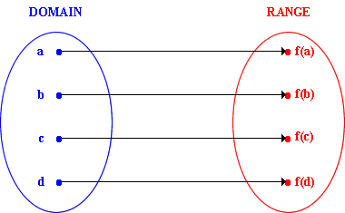
৩মিঃ
কোন অন্বয়ের ক্রমজোড় গুলোর প্রথম উপাদান সমুহের সেটকে এর ডোমেন এবং দ্বিতীয় উপাদান সমুহের সেটকে এর রেঞ্জ বলা হয়। $S=\left\{\left(2,1\right),\left(2,2\right).\left(3,2\right),\left(4,5\right)\right\}$
এখানে ডোমেন সমুহ $2,2,3,4 এবং রেঞ্জ সমুহ 1,2,2,5.$
সুতরাং ডোম $S=\left\{2,2,3,4\right\}এবং রেঞ্জ S=\{1,2,2,5\}$

Slide 13
$A=\left\{0,1,2,3\right\}এবং R=\{\left(x,y\right):x∈A,y∈A এবংy=x+1\}$
হলে, $R কে তালিকা পদ্ধতিতে প্রকাশ কর এবং ডোম R রেঞ্জ R নির্ণয় কর।$
৫মিঃ
সমাধানঃ দেওয়া আছে,
$A=\left\{0,1,2,3\right\}এবং R=\{\left(x,y\right):x∈A,y∈A এবংy=x+1\}$
এবং $R এ বর্নিত শর্ত থেকে পাই, y=x+1$
এখন, প্রত্যেক $x∈A এর জন্য y=x+1 এর মান নির্ণয় করি।$
$x$ | 0 | 1 | 1 | 3
$y$ | 1 | 2 | 3 | 4
যেহেতু,$4∉A, কাজেই \left(3,4\right)∉R ∴R=\left\{\left(0,1\right),\left(1,2\right),\left(2,3\right)\right\}$
ডোম $R=\left\{0,1,2\right\},এবং রেঞ্জ R=\left\{1,2,3\right\} (Ans)$

Slide 14
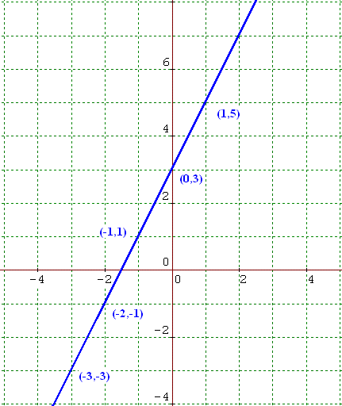
ফাংশনের লেখচিত্রঃ ফাংশনের চিত্ররুপকে লেখচিত্র বলে। ফাংশনের
ধারণাকে সুস্পষ্ট করার জন্য লেখচিত্রের গুরুত্ব অপরিসীম।
৫ মিঃ
#$y=2x+3 ফাংশনের লেখচিত্র।$
যেখানে $−3≤x≤5,$
x | -3 | -2 | -1 | 0 | 1
y | -3 | -1 | 1 | 3 | 5
ছক কাগজে প্রতি ক্ষুদ্রবর্গের বাহুর দৈর্ঘ্যকে একক ধরে ,তালিকায় বিন্দুগুলো চিহ্নিত করি ও মুক্ত হস্তে যোগ করি।

Slide 15
মূল্যায়ণঃ
৫ মিঃ
1।যদি $P=\left\{2,3,4\right\}, Q=\left\{4,6\right\}এবং P ও Q এর উপাদান গুলোর মধ্যে$
$$y=2x সম্পর্ক বিবেচনায় থাকে তবে অন্বয় নির্ণয় কর।$$
২। $যদি g\left(x\right)=\frac{1+x^{2}+x^{4}}{x^{2}} হলে ,দেখাও যে g\left(\frac{1}{x^{2}}\right)=g\left(x^{2}\right)$
৩। নিচের অন্বয় গুলোকে তালিকা পদ্ধতিতে প্রকাশ কর এবং ডোম ও রেঞ্জ নির্ণয়
কর।
$$R=\{\left(x,y\right):x∈A,y∈A এবং x+y=1\}$$

Slide 16
বাড়ির কাজঃ
২ মিঃ
$$f\left(a\right)=\frac{5a+1}{5a−1}$$
(ক) $f\left(0\right)এবং f\left(3\right) এর মান নির্ণয় কর।$
(খ) $\frac{f\left(a\right)+1}{f\left(a\right)−1} এর মান নির্ণয় কর।$
(গ) দেখাও যে, $\frac{f\left(\frac{1}{a}\right)+1}{f\left(\frac{1}{a}\right)−1}=\frac{5}{a}$

Slide 17
পাঠ সমাপ্তি ঘোষণাঃ
২ মিঃ
সকল শিক্ষার্থীকে ধন্যবাদ জানিয়ে আজকের পাঠদান সমাপ্তি ঘোষণা করছি ।

